Slide 1
基于自定义PYNQ板子的DMA移植
房彪

Slide 2
纲要
背景介绍
硬件环境准备
软件环境准备

Slide 3
背景介绍
通常情况下，自定义ZYNQ硬件平台不能直接运行xilinx提供的pynq DMA overlay，因为它的overlay所对应的电路与定义的硬件不兼容，包括PL端和PS端，以及外设。那么就需要我们根据自己的硬件情况进行调整。众所周知，DMA传输技术是提高传输数据带宽有效手段之一，在现有的计算机结构体系中都能看到它的踪影，因为它在传输数据时可直接存取内存设备，不需要CPU来干预。只需要在传输开始和结束时通知CPU进行控制即可。
在基于Xilinx ZYNQ 平台上实现linux层DMA传输技术主要涉及DMA硬件，Xlnk和DMA硬件驱动三大块，DMA硬件是实现DMA传输的必要条件，Xlnk是一种动态内存管理技术，由于DMA设备是直接对内存设备进行操作的，因此需要xlnk来对内存的动态管理，包括分配内存和释放资源，避免内存溢出等问题，DMA设备驱动是linux提供一组面向DMA设备的驱动代码，自内核4.4版本起，Linux包含了大部分DMA设备驱动，而pynq则是在这基础上增加面向python层驱动库。

Slide 4
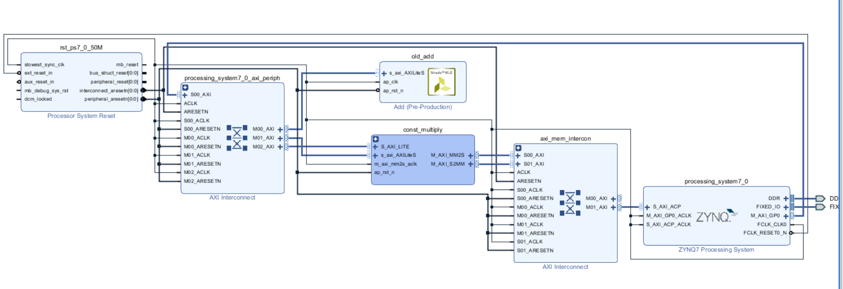
硬件环境准备
如图所示为基本硬件环境，它实现了由PS端通过DMA 接口向PL端写入一组数据，然后PL端对这些
数据进行乘法操作，接着通过同样的接口回传计算结果给PS端，然后通过jupyter_notebooks
可视化出来，具体的IP配置方法和实现方案描述可以参考：
https://pynq.readthedocs.io/en/v2.3/overlay_design_methodology/overlay_tutorial.html
本例就是按照这个tutorial_2进行的。此外假定你已顺利完成tutroial_1的案例。

Slide 5
软件环境准备
开发工具
Vivado 2018.2, petalinux 2018.2
调试工具
Xshell
Petalinux 2018.2 可以运行在虚拟机下，请严格按照上诉版本进行，因为有可能因为版本问题导致实验的出现bug。尤其是git官方的tcl脚本时，需要对tcl文件进行修改，这里不建议大家使用由tcl脚本生成的工程文件，因为官方的tcl文件增加了硬件约束信息，这些约束信息并不适用所有zynq平台，建议大家根据bd图自己重新建一个工程，并编译成bit流和tcl文件。

Slide 6
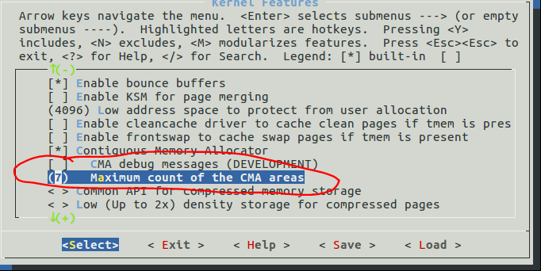
Petalinux kernel 配置 CMA
在这里假定大家已经熟悉了zynq的以太网移植，SD 卡uboot移植和petalinux 项目的创建，在vivado生成bit流文件后复制到petalinux的工程项目中，在内核配置菜单中需要选中如下选项：
Petalinux-config –c kernel >Kernel features>Maximun count of the CMA areas
用于配置CMA 开辟内存区域的计数，7-128 即可

Slide 7
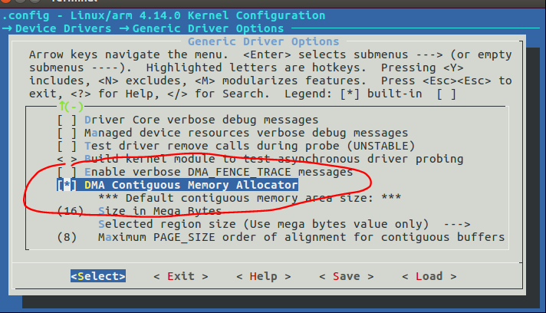
Petalinux 内核配置 CMA
开启DMA CMA 内存分配功能，默认情况下是开启的，CMA是受Xlnk驱动的。

Slide 8
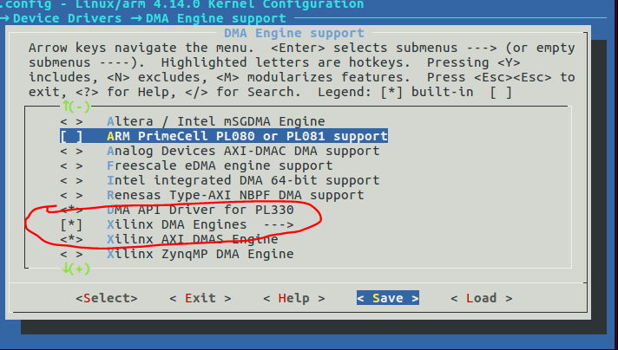
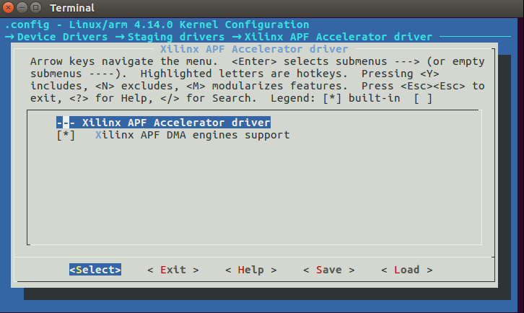
Petalinux 内核配置 DMA 和APF
启用 DMA 和 APF 功能
根据自己的需要启动哪些DMA设备，ZYNQ 平台下一定要选择PL330设备。

Slide 9
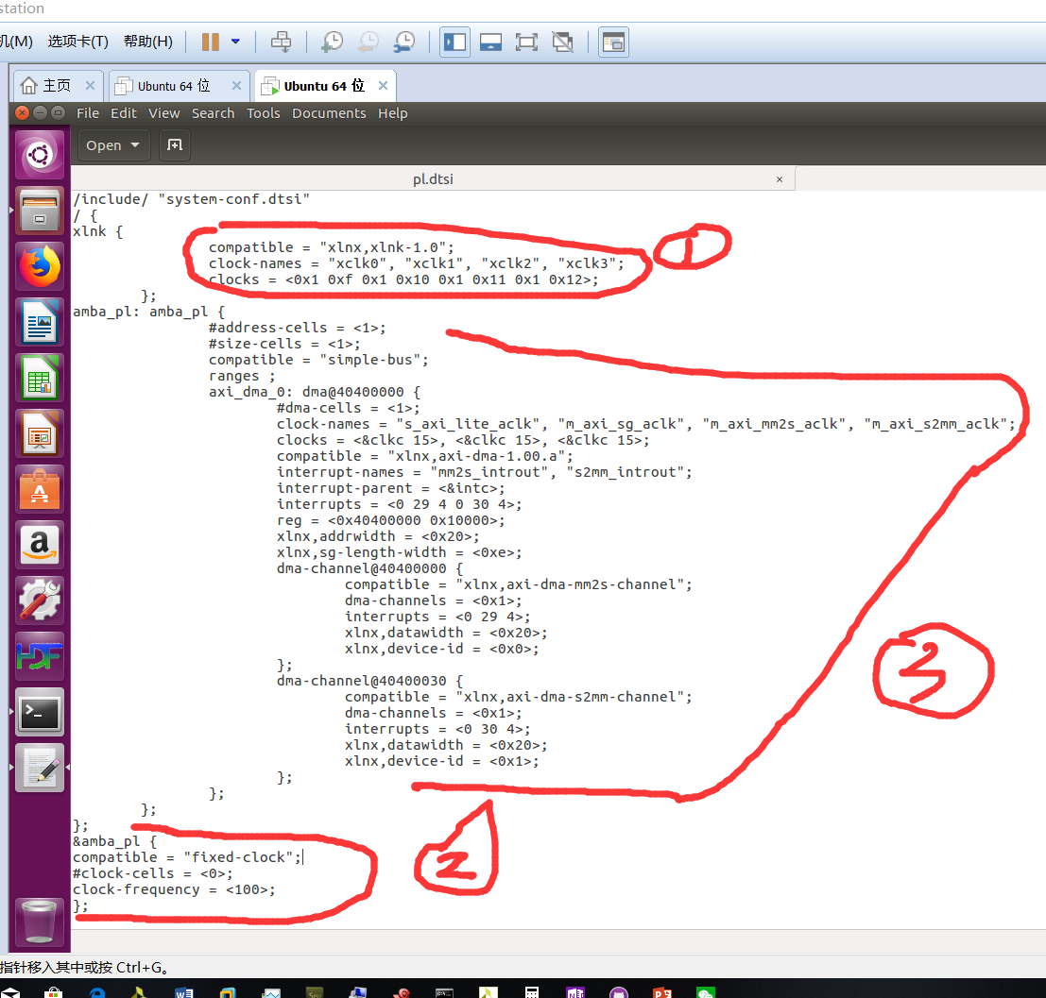
编辑用户空间的设备树
默认情况下petalinux在编译时会自动生成系统空间的设备树，但是我们只能在用户空间增加我们自己的设备树以补充系统缺失的信息。如上图中1则表示增加xlnk设备的支持，2表示配置DMA时钟信息（默认情况下系统无）3表示复制pl.dts的，可以不用增加。但在编辑时参考系统空间给出的节点信息，避免错误。

Slide 10
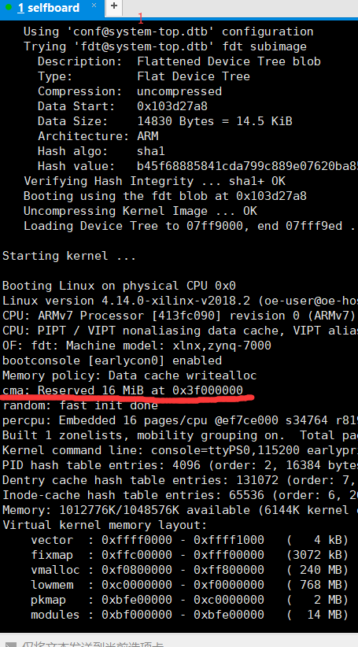
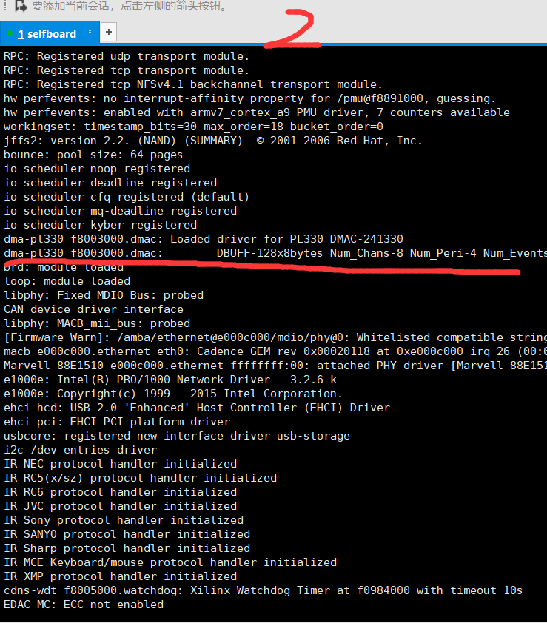
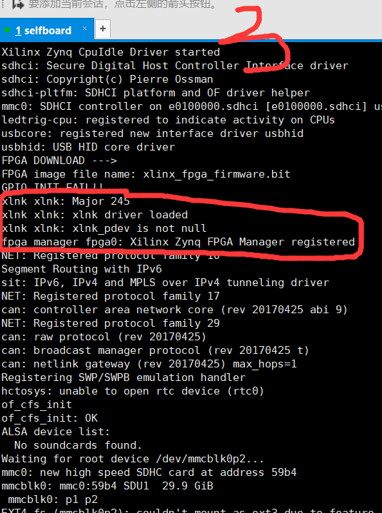
检查打印信息
如果上面步骤配置正常，会在启动阶段打印出CMA，xlnk，DMA相关信息，若是有误，则会打印出另外的信息，如没有配置DMA时钟，则会在2处打印时钟缺失。

Slide 11
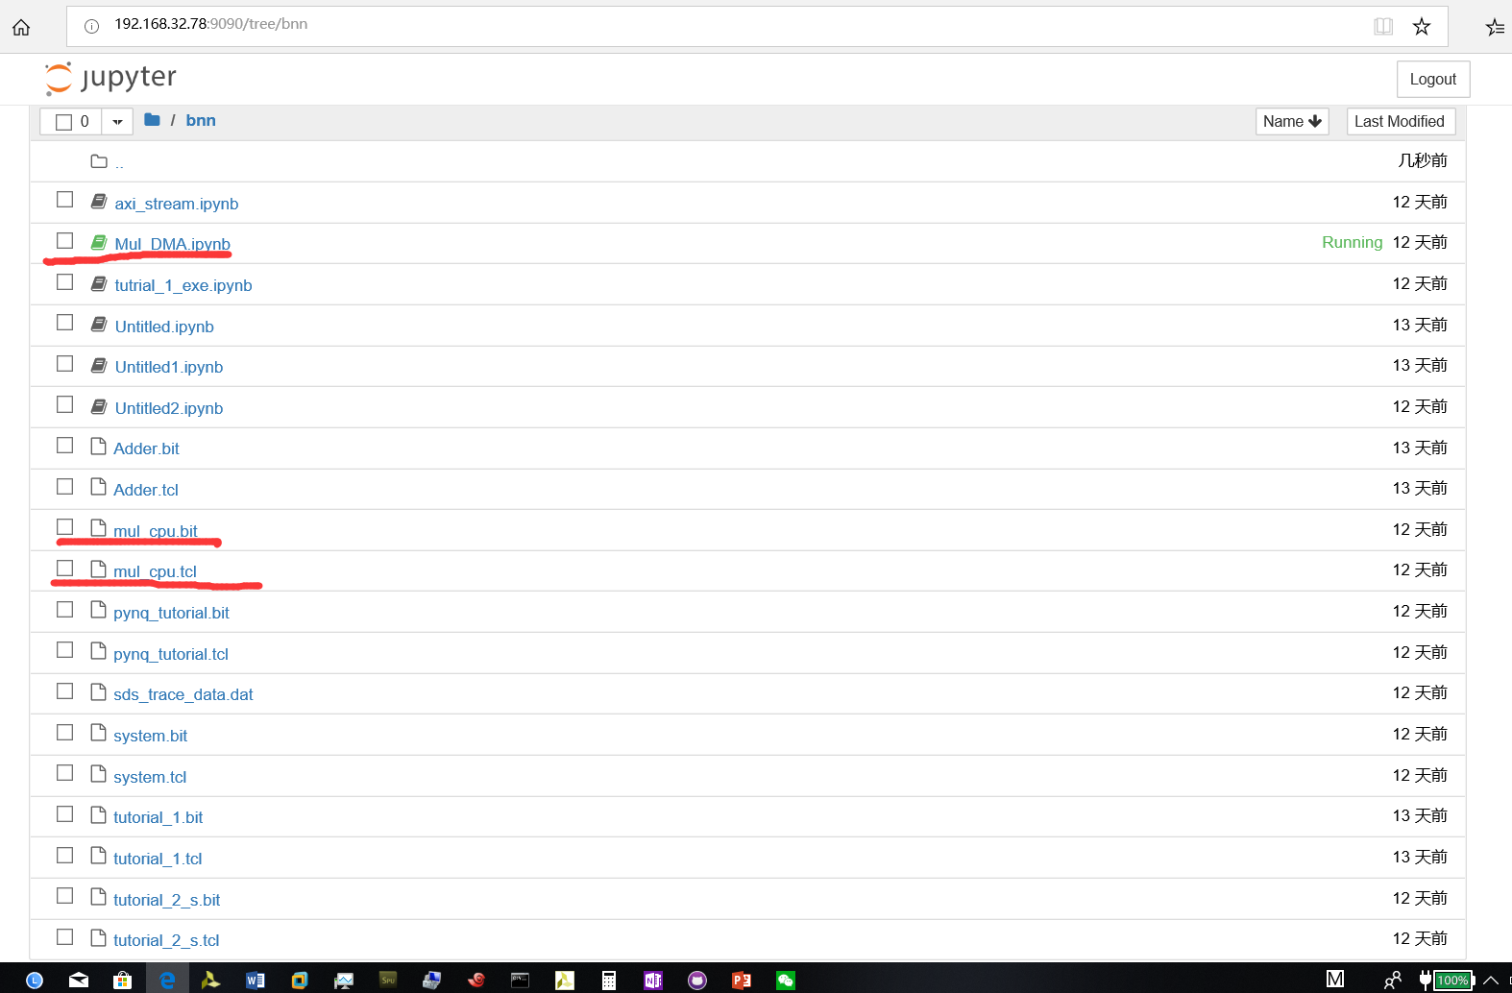
Jupyter_notbooks 设置
打印的启动信息无误后，进入
Jupyter上传vivado导出的bit文件
和tcl文件，至于如何导出请在
Vivado中点击file->export 即可，
切记在打开bd图页面中选择file。
左图中红色线为导入的bit和tcl，以及
编写的python测试程序。

Slide 12
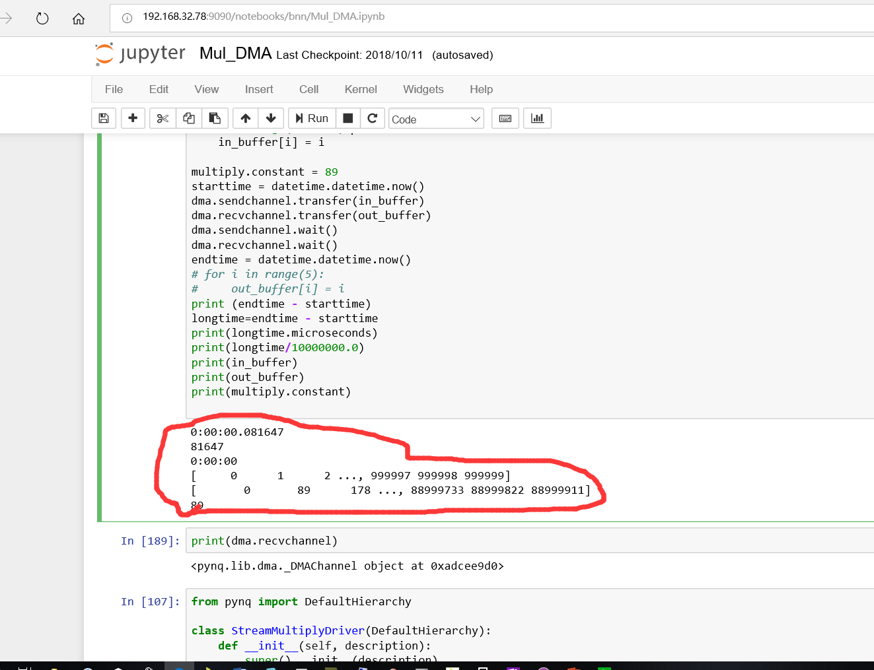
运行结果
正确运行结果如下图所示：展示了一个将1W的数组通过DMA通道输入PL的乘法器中，然后回显计算结果，用时0.081s，测定通信速度在50MB/S左右。运行的时tutorial_2中代码，仅做了部分可视化修改。

Slide 13
经验总结
若是要在定义的板子上跑通一个DMA范例需要做大量的工作，可能会遇到各种各样的bug，首先要确保自己的petalinux编译时生成的bit文件跟jupyter中的一致，若是不一致，会导致硬件上的冲突导致bit流无法运行。如PS端的配置不一样，则jupyter端的不会运行，这在官方的pynq板子上不存在这个问题。
在DMA接口上，ZYNQ平台提供了GP,HP,ACP和单独的DMA控制器，其中GP速度是最慢的，均值在8MB/S的速度，HP是最高的均值在180MB/S，ACP是50MB/S。本例使用的ACP接口，也可以使用DMA HP接口。
在使用PYNQ编程上建议HLS与python接口编程，HLS完成PL端的编程，如有实时性的需要可以考虑使用verilog编写PL端的程序，python则编写PS端的应用。

Slide 14
参考信息
Pynq for user guide
DMA tutorial for Xilinx ZYNQ
https://china.xilinx.com/support/documentation/ip_documentation/axi_dma/v7_1/pg021_axi_dma.pdf
https://forums.xilinx.com/t5/嵌入式硬件开发-MPSoC-Zynq-7000/关于-Zynq-7000-AP-SoC-PS-DMA-Controller-PL330-DMA/m-p/893455#M651
https://china.xilinx.com/support/answers/68118.html

